Slide 1
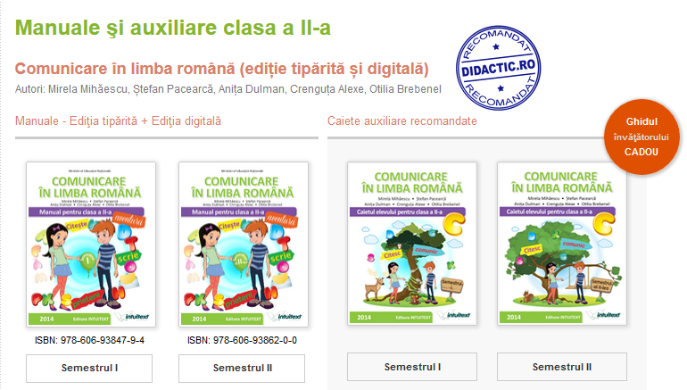
De ce să alegi auxilarele INTUITEXT?

Slide 2
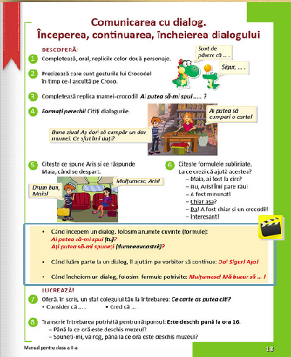
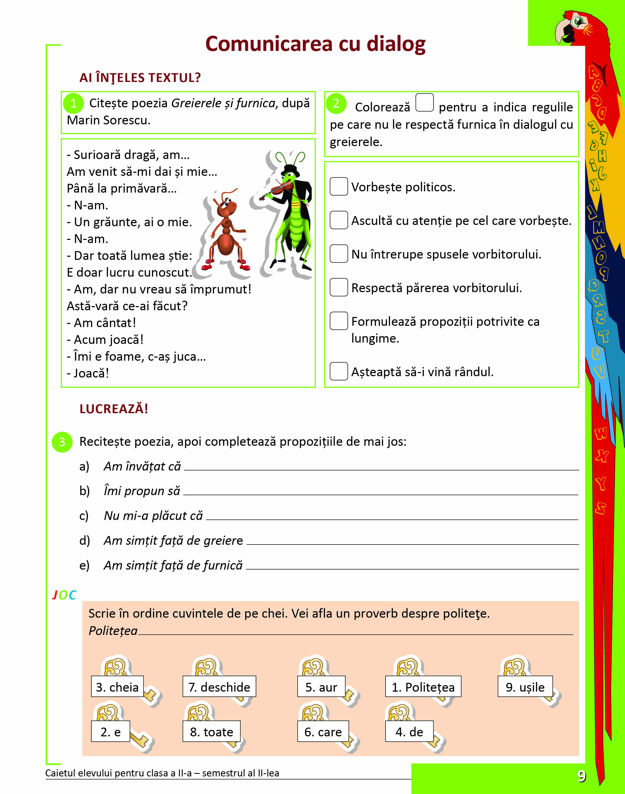
Comunicare în limba română CLASA a II-a
Manual
Auxiliar
Auxiliarul respectă aceeași ordine a conținuturilor învățării ca și manualele INTUITEXT.
Oferă suport de lucru în plus față de manual. Sarcinile din auxiliar sunt altele, dar vizează aceleași competențe.
Pe fiecare pagină sunt prevăzute sarcini care au în vedere pregătirea pentru EN II (Exemplu: ex. 3, pag. 9)
Sarcinile au rol de consolidare a achizițiilor elevilor, de aplicare a acestora în contexte cunoscute, dar și contexte noi, de dezvoltare a gândirii și creativității.

Slide 3
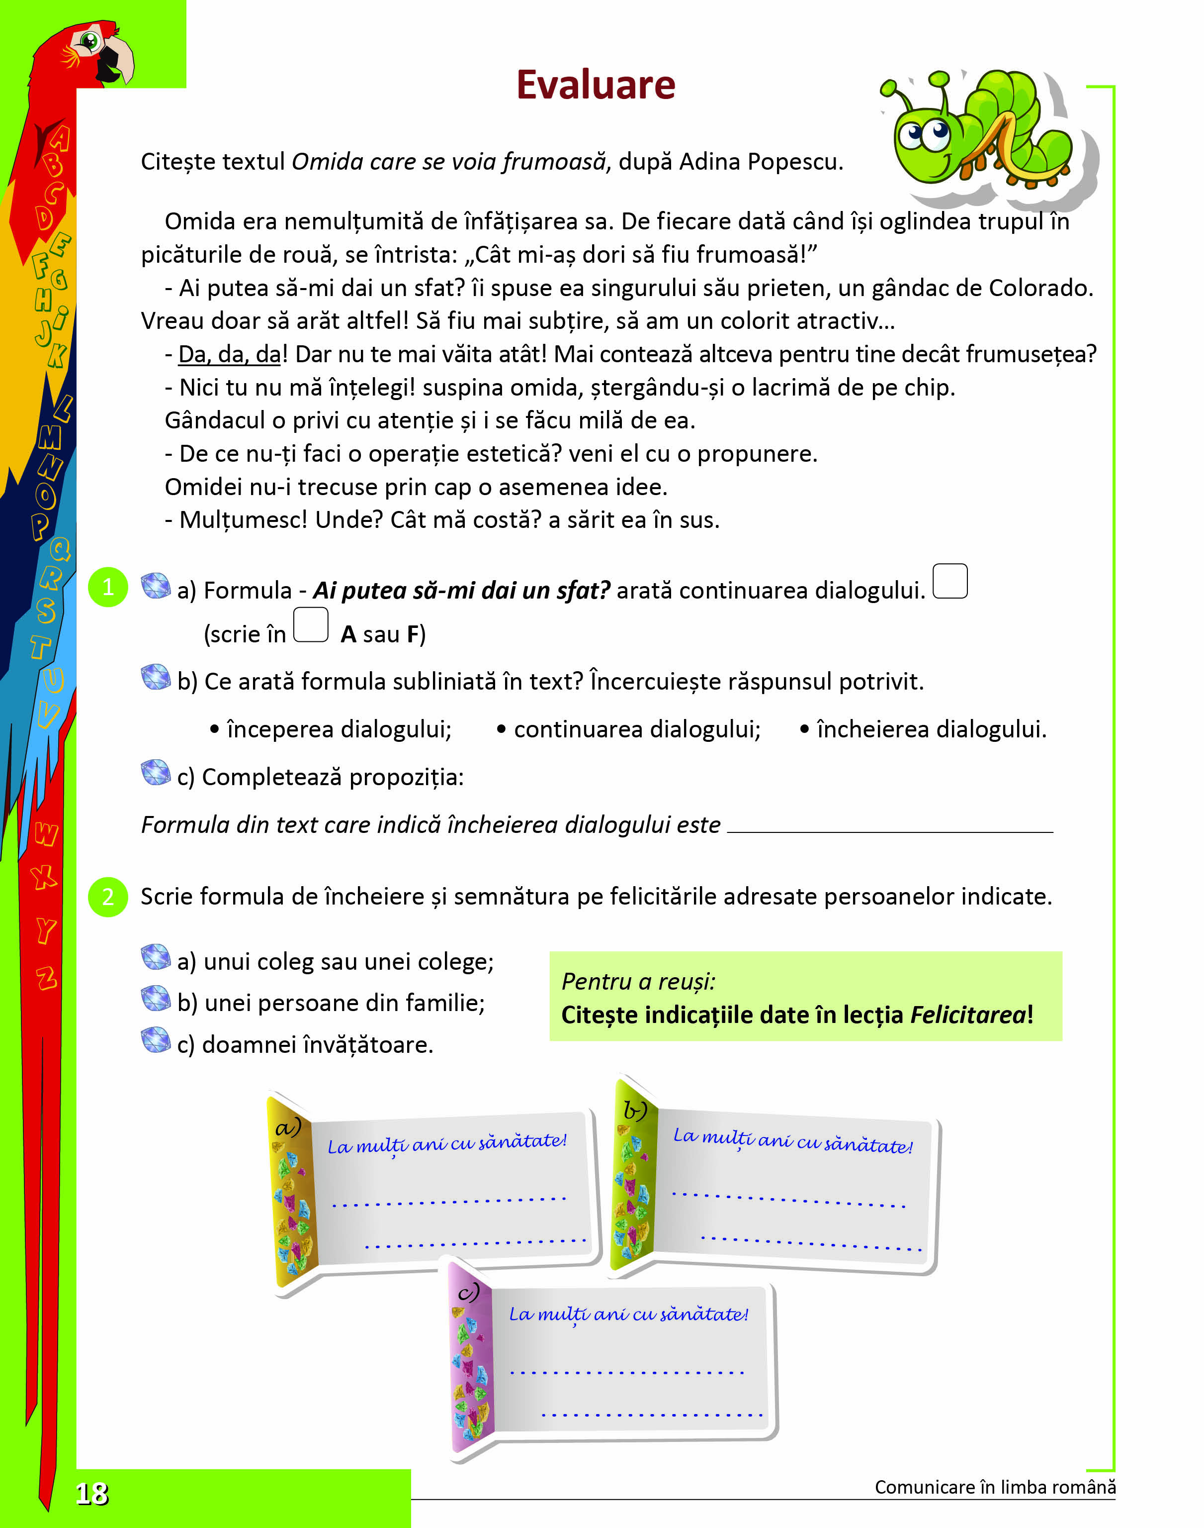
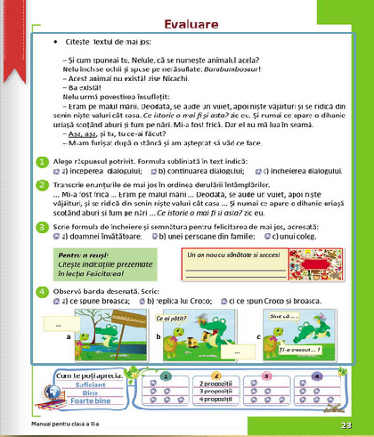
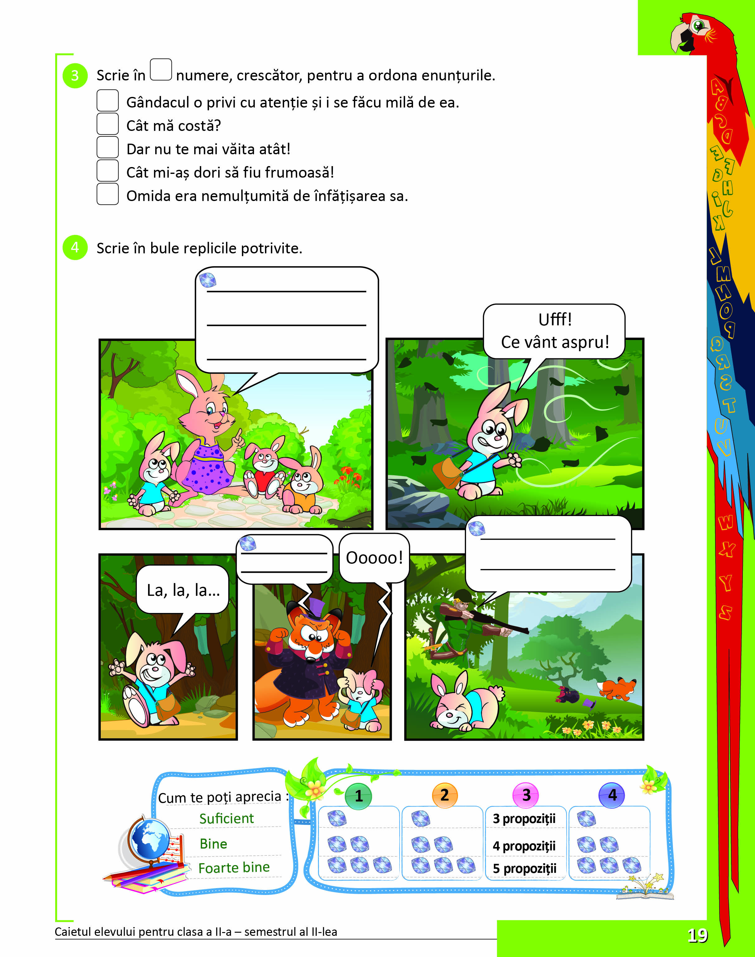
Comunicare în limba română CLASA a II-a
Manual
Auxiliar
Probele de evaluare de la finalul unei unități de învățare vizează aceleași competențe, atât în auxiliar cât și în manual.
Una dintre probele de evaluare poate fi aplicată în ora planificată pentru evaluare, iar cealaltă, în lecția următoare, care vizează ameliorarea rezultatelor.

Slide 4
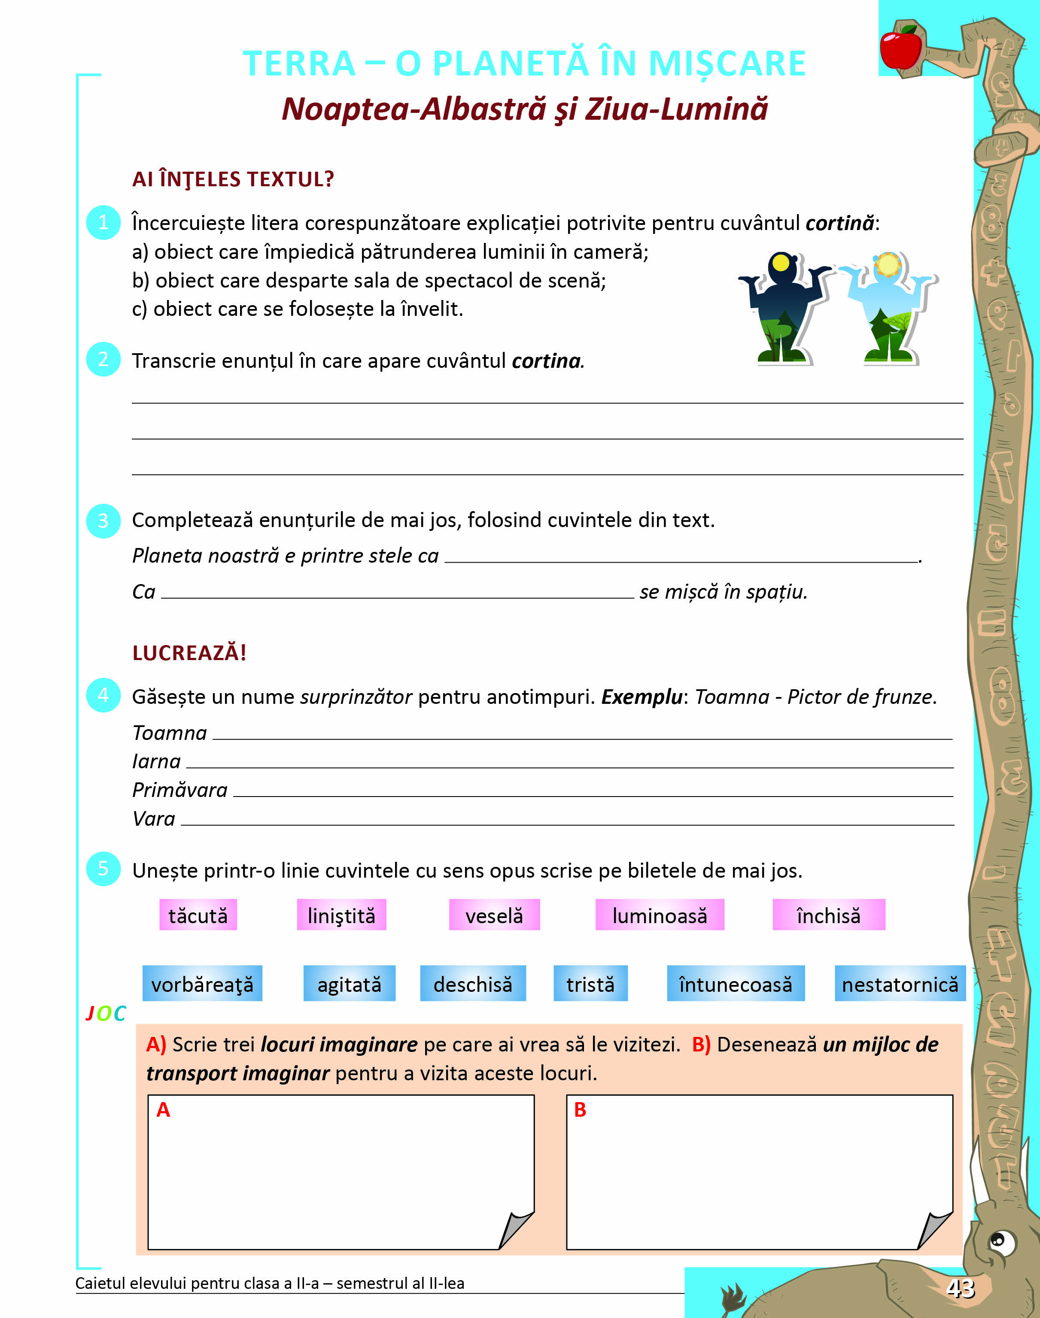
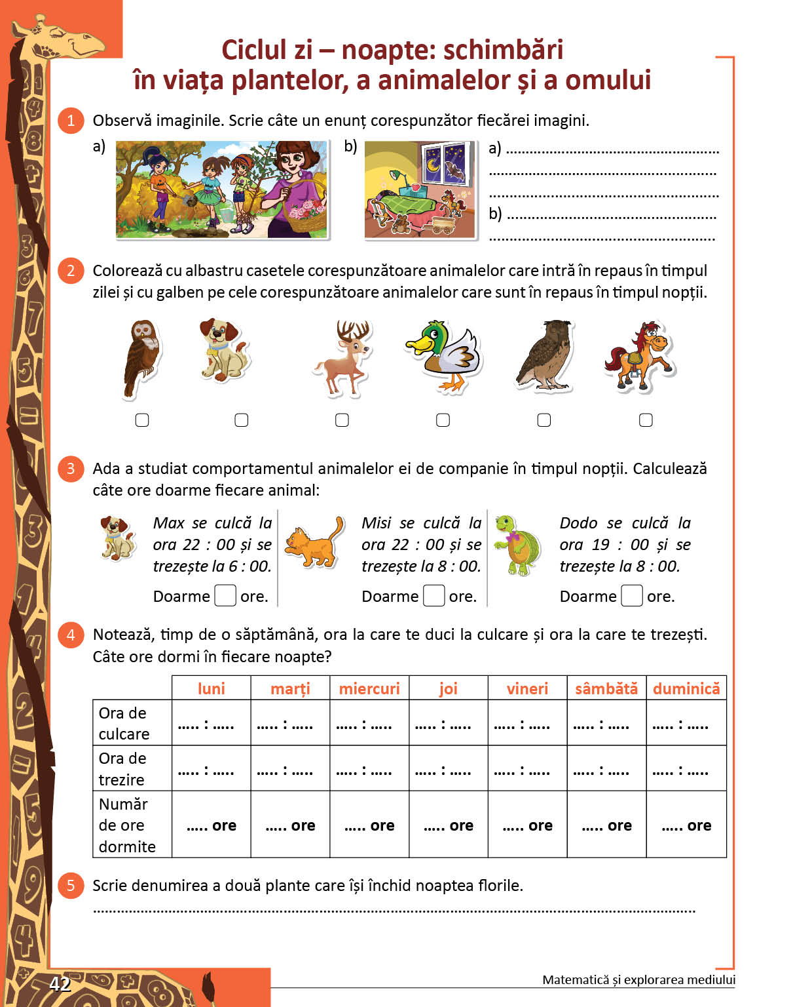
CLASA a II-a
Comunicare în limba română
Matematică și explorarea mediului
Auxiliarele asigură abordarea tematică a învățării, temele unităților fiind aceleași atât la Comunicarea în limba română cât și la Matematică și explorarea mediului.

